Slide 1
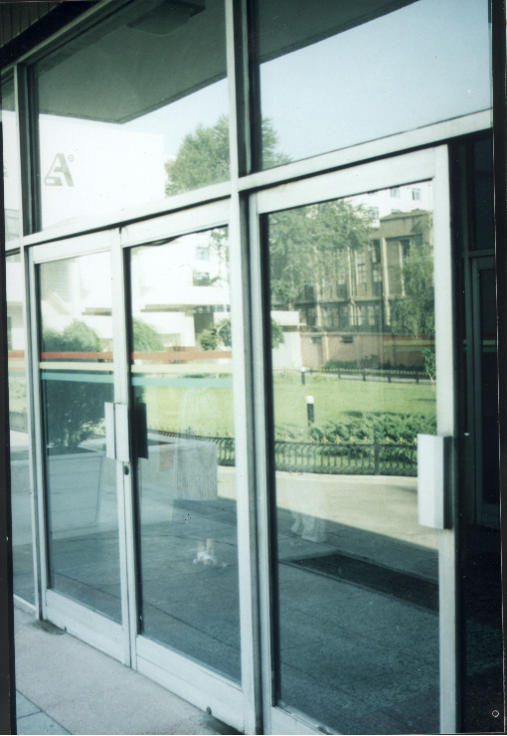
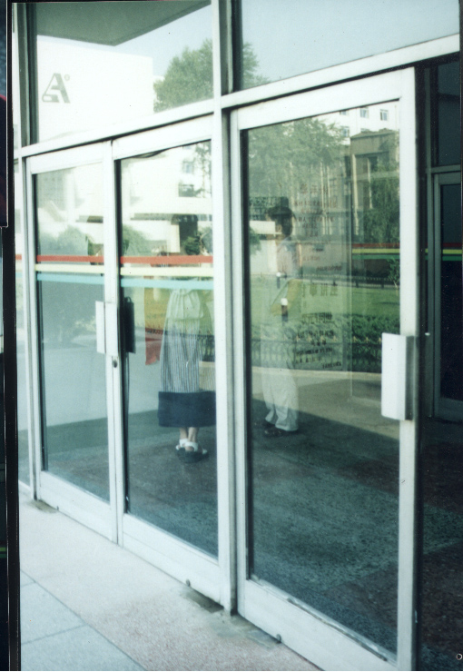
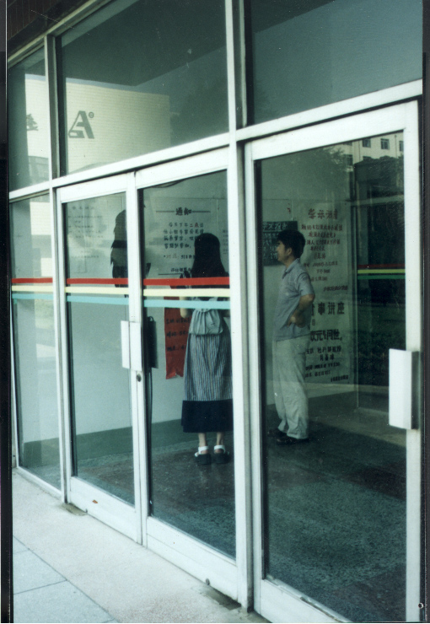
反射光的偏振现象
（A）
玻璃门表面的反光很强
（B）
用偏光镜减弱了反射偏振光
（C）
用偏光镜消除了反射偏振光,使玻璃门内的人物清晰可见

Slide 2
一 偏振现象与光的横波性
光的波动性 光的干涉、衍射
光波是横波 光的偏振
（1）机械横波与纵波的区别
机械波穿过狭缝

Slide 3
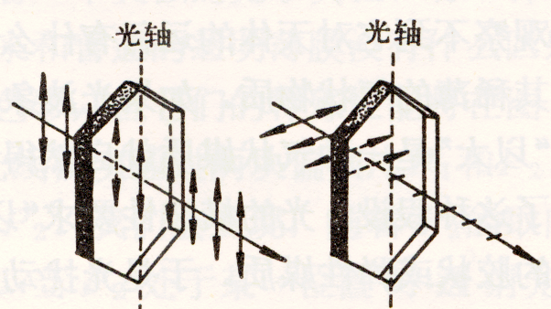
（2）光波振动方向的不全面和振幅不均等的现象称为光的偏振现象
二 偏振片
（1）晶体的二向色性（选择吸收性）
（2）偏振片及其透振方向和消光方向
（3）偏振片的制造
（4）偏振片的起偏和检偏性能

Slide 4
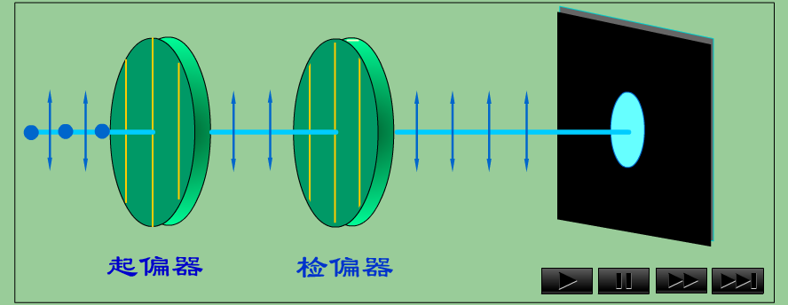
检 偏
起偏器
检偏器

Slide 5
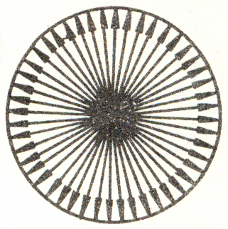

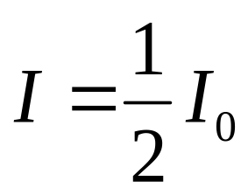

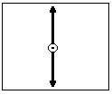
三 自然光
在垂直光传播方向的平面上，所有方向均有横振动，各个方向的振动幅度均相等
自然光
四 线偏振光
在垂直光传播方向的平面，只有单一方向的振动矢量

Slide 6


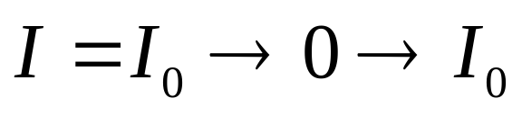

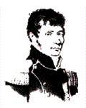
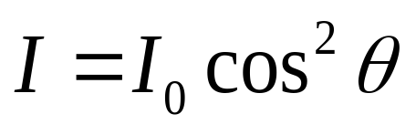
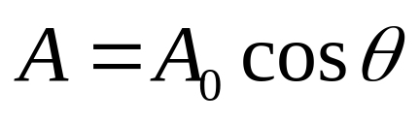
线偏振光
旋转偏振片P一周，出射光强
马吕斯定律(法，1809) 强度为 的偏振光通过检偏振器后, 出射光的强度为
只适用于线偏振光

Slide 7
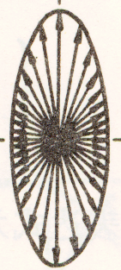
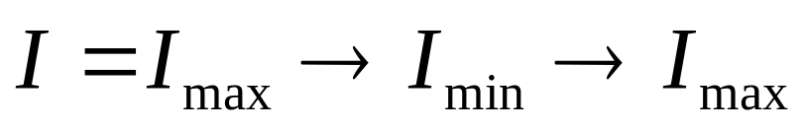
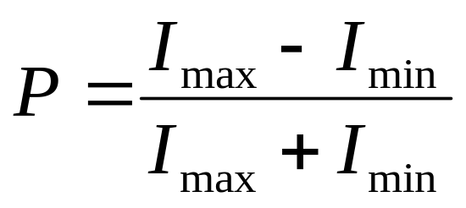
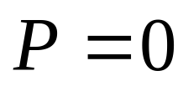

五 部分偏振光
在垂直光传播方向的平面上，所有方向均有横振动，但不同方向的振动幅度不相等
部分偏振光
偏振片转动一周
——自然光
偏振度
——线偏振光

Slide 8

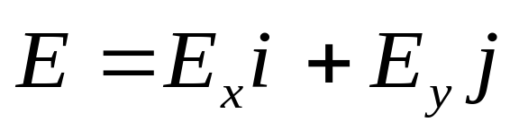

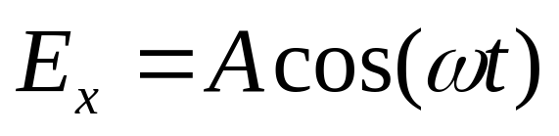
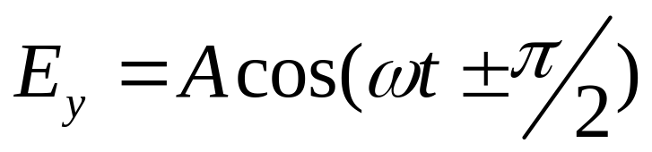


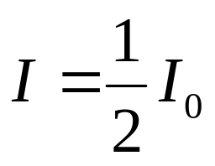
六 圆偏振光
在垂直光传播方向的平面上，只有单一的振动矢量，振动矢量的大小不变，振动方向匀速转动，振动矢量的端点描绘成一个圆形轨迹。
圆偏振光

Slide 9

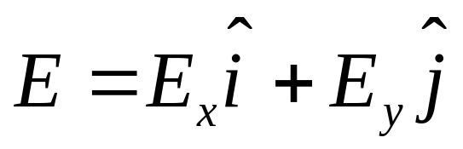

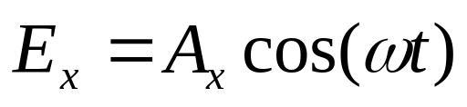


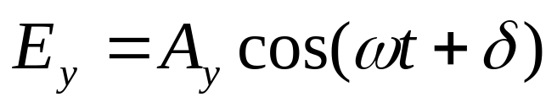


七 椭圆偏振光
在垂直光传播方向的平面上，只有单一的振动矢量，振动矢量的大小和方向不断地改变，振动矢量的端点描绘成一个椭圆形轨迹。
椭圆偏振光

Slide 10
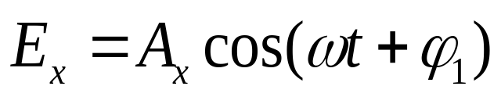
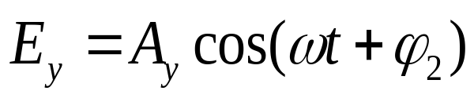
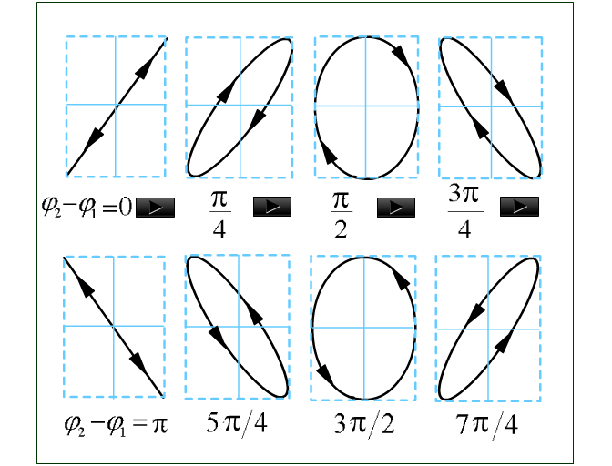
右旋
左旋
椭圆偏振光的合成

Slide 11
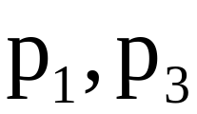
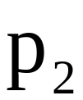







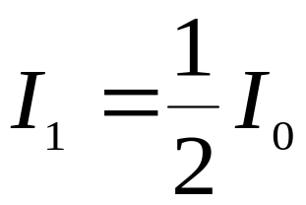
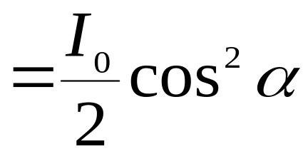
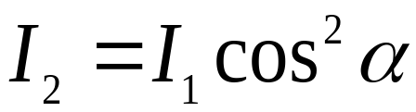
讨论
在两块正交偏振片 之间插入另一块偏振片 ，光强为 的自然光垂直入射于偏振片 ，讨论转动 透过 的光强 与转角的关系 .

Slide 12
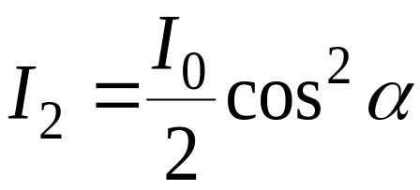
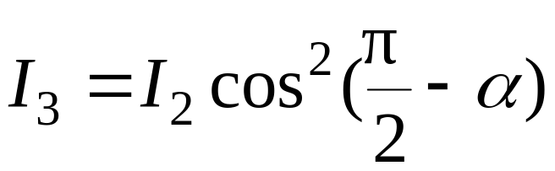
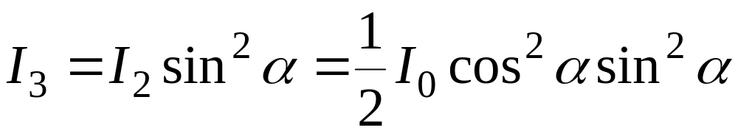
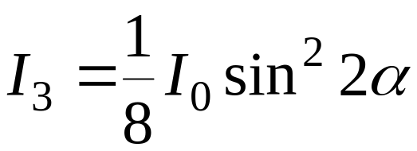

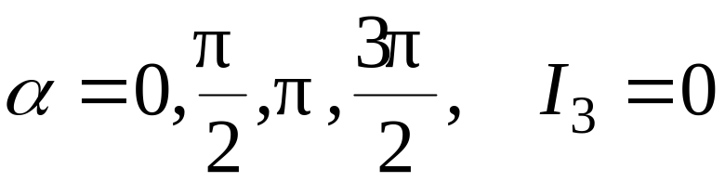
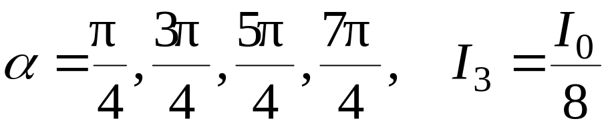
若 在 间变化， 如何变化？

